Slide 1

Script
Tecnologie Internet
Giacomo Folli
1

Slide 2
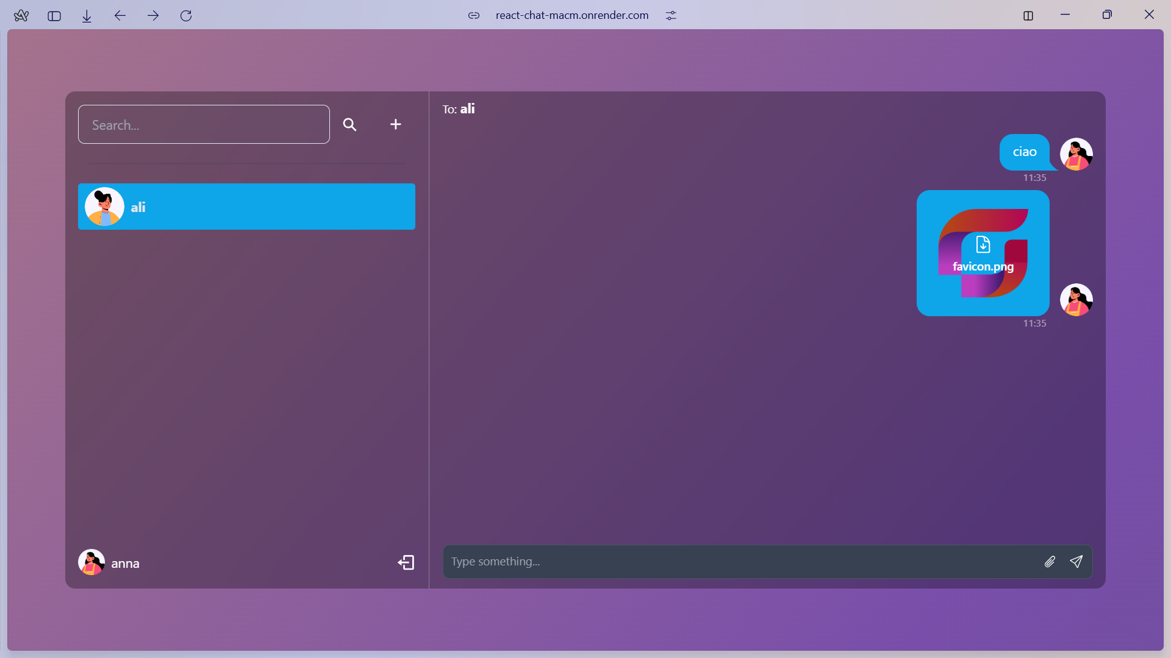
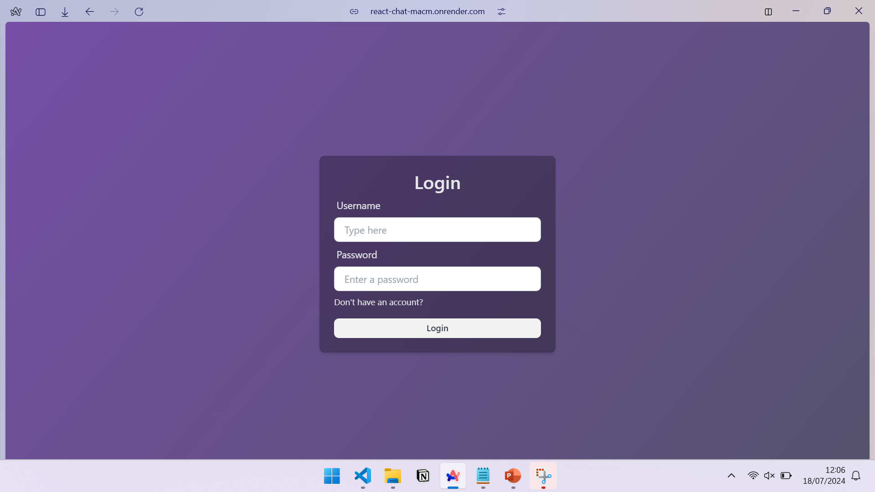
Obiettivi
Comunicazione in tempo reale
Creazione di gruppi / chat private
Gestione upload/download files
Test automatico dei casi d’uso
Tecnologie Internet
Giacomo Folli

Slide 3
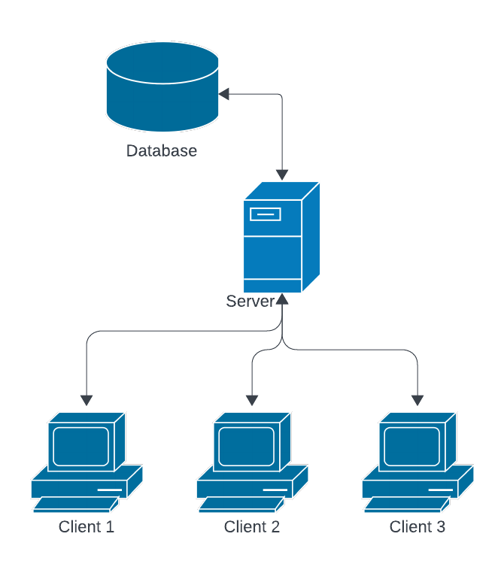

Progettazione generale
Utilizzo MERN stack
Architettura Client / Server
Autenticazione attraverso JWT
Protocollo WebSocket
Separazione ambienti di test e di sviluppo
Tecnologie Internet
Giacomo Folli
3

Slide 4
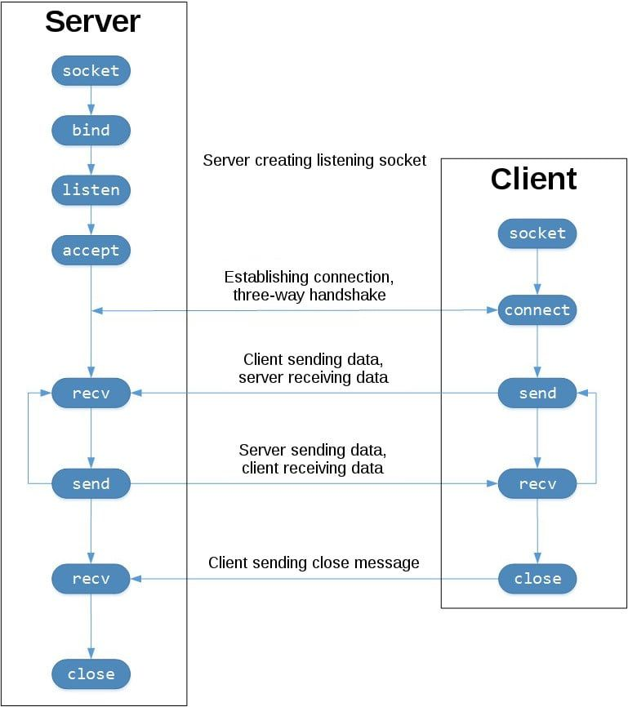
Protocollo WebSocket
Tecnologia web
Fornisce comunicazione bidirezionale simultanea attraverso una singola connessione TCP.
Adatto ad architetture Event Driven
Tecnologie Internet
Giacomo Folli
4

Slide 5
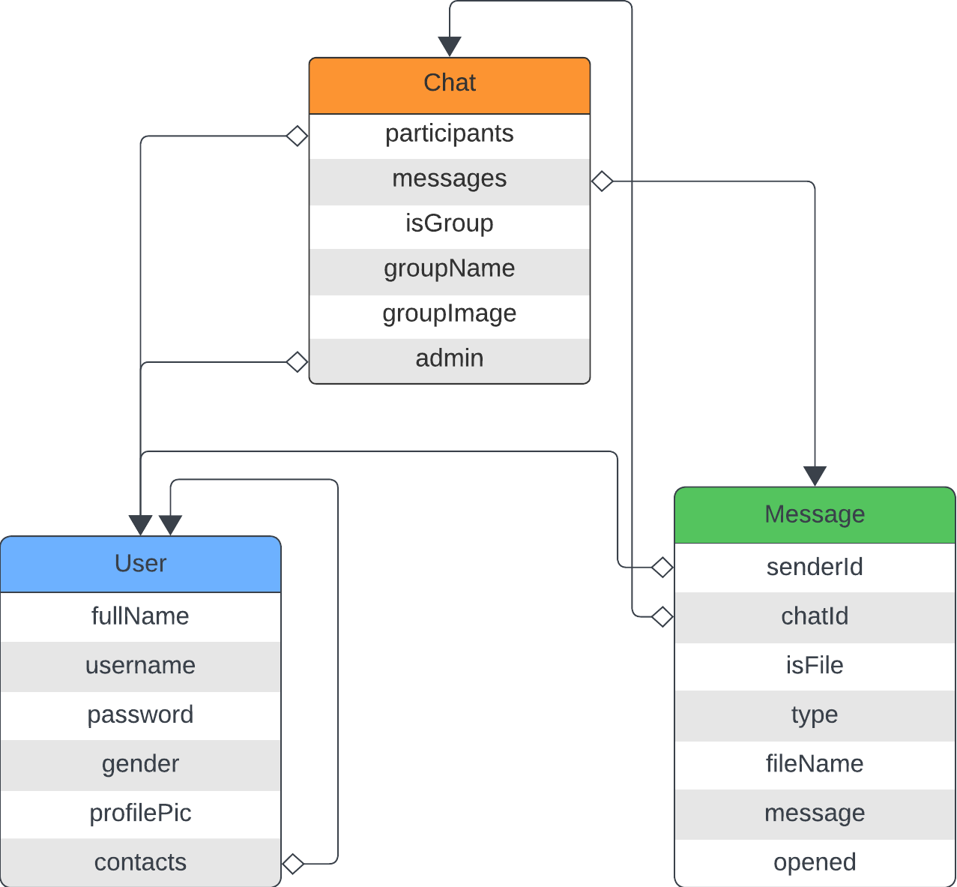
Database
MongoDb e mongoose
DBMS non relazionale, orientato ai documenti.
Password oscurata con modulo bcrypt (Blowfish BCC Algorithm)
Alte prestazioni e alta astrazione dei dati (NoSQL)
Tecnologie Internet
Giacomo Folli
5

Slide 6
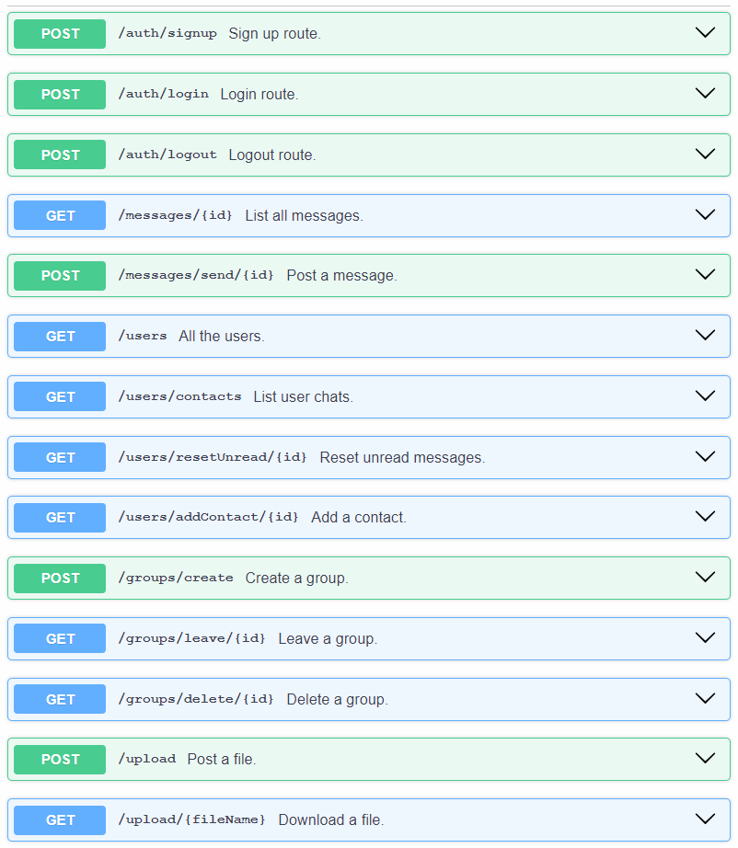
APIs Endpoints
Seguono i principi REST
/groups, /users, /messages, /auth, /upload
Middleware per l’autenticazione
Middleware per gestione file (multer)
Gestione delle richieste HTTP e routing con ExpressJs
Tecnologie Internet
Giacomo Folli
6

Slide 7
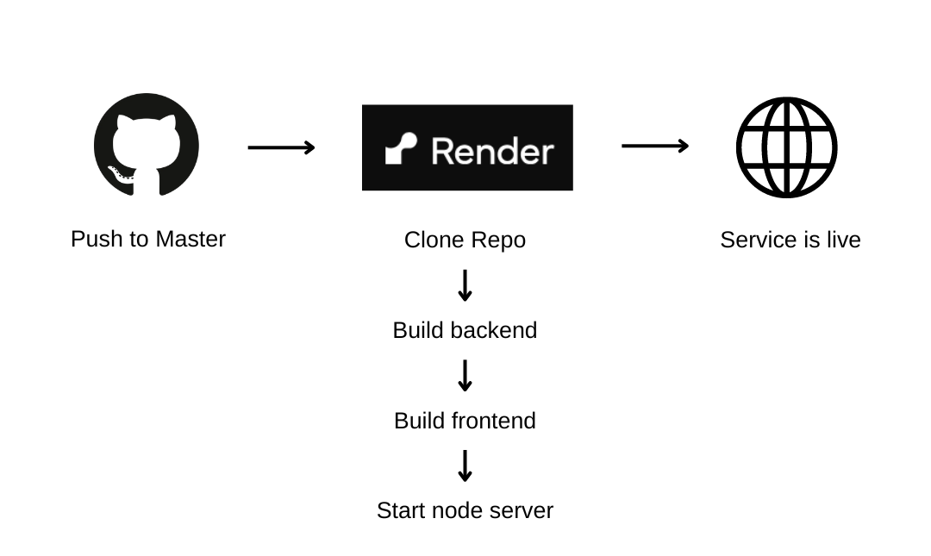
Deploy
Deploy con render.com
CI/CD, integrazione con Github
Disponibile all’indirizzo link
N.B. Tempo di attesa di ⁓3min dopo periodo di inattività
Tecnologie Internet
Giacomo Folli
7

